Slide 1
Авторский взгляд на систему преподавания информатики, перспективы
Босова Людмила Леонидовна,
зав. кафедрой теории и методики обучения математике и информатике МПГУ,
заслуженный учитель РФ, д.п.н.,
автор УМК по информатике для основной и старшей школы
akulll@mail.ru

Slide 2
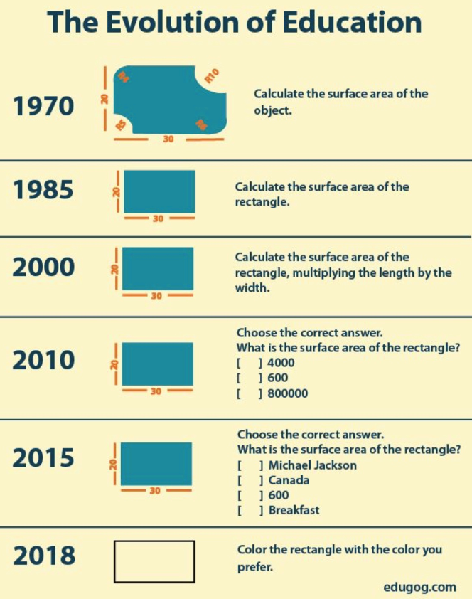


Slide 3
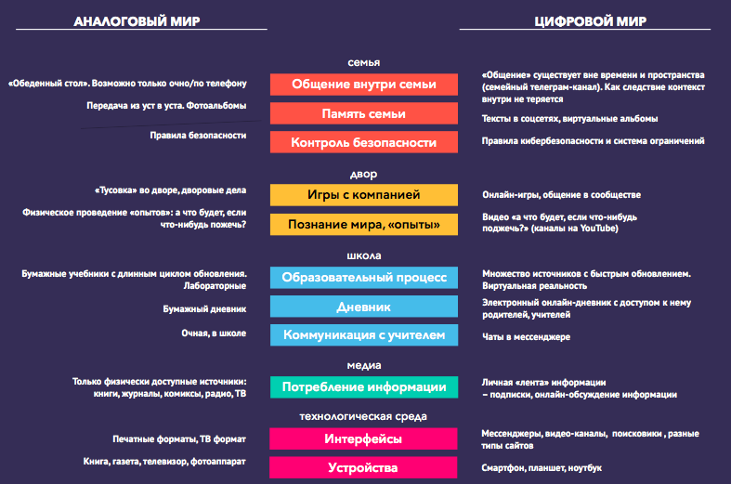

Slide 4

Цифровые навыки
Цифровые навыки — компетенции населения в области применения персональных компьютеров, интернета и других видов ИКТ, а также намерения людей в приобретении соответствующих знаний и опыта.
ИСИЭЗ НИУ ВШЭ (issek.hse.ru)

Slide 5
Цифровые навыки
профессиональные
пользовательские
В зависимости от целей использования ИКТ выделяются две категории цифровых навыков:
профессиональные: навыки специалистов, требующиеся для развития, функционирования и обслуживания информационно-коммуникационных систем (подготовки спецификаций, дизайна, разработки, установки, эксплуатации, поддержки, обслуживания, управления, оценки, научных исследований и разработок в области ИКТ);
пользовательские: навыки, необходимые для эффективного применения возможностей ИКТ для работы, учебы, в личных целях.
ИСИЭЗ НИУ ВШЭ (issek.hse.ru)

Slide 6
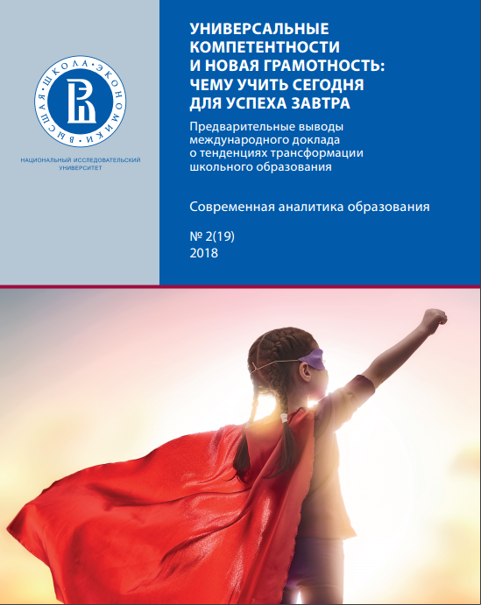
Трансформация школьного образования
Универсальные компетентности
компетентность мышления
компетентность взаимодействия с другими
компетентность взаимодействия с собой
Базовая инструментальная грамотность
Базовые специальные современные знания и умения

Slide 7
Базовая инструментальная грамотность
основана на использовании современных инструментов коммуникации, опирающихся на знаковые системы, подразумевает трансформацию в современных технологических условиях привычной грамотности «читать + писать + считать»:
читательская (читать, писать) — способность воспринимать и создавать информацию в различных текстовых и визуальных форматах, в том числе в цифровой среде (на естественных языках),
математическая (включая работу с данными) — способность применять математические инструменты, аргументацию, моделирование в повседневной жизни, в том числе в цифровой среде,
вычислительная и алгоритмическая — способность воспринимать и создавать информацию на формальных языках, языках программирования.

Slide 8
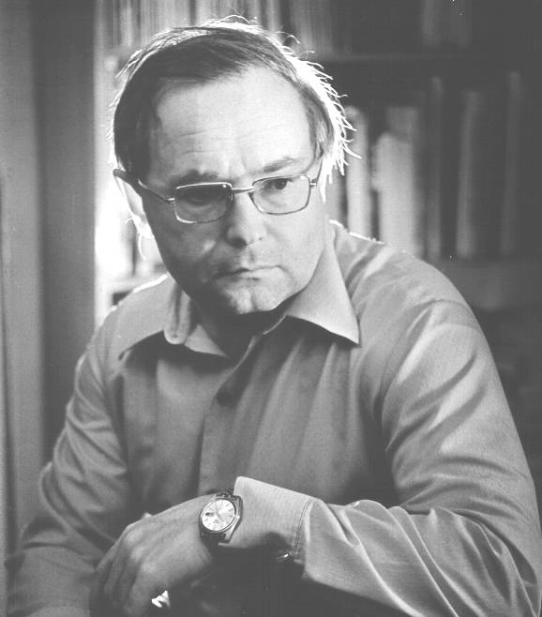
Программирование - вторая грамотность
60-е годы прошлого века - первые попытки обучения школьников программированию;
Июль 1981 г. - Всемирная конференция ЮНЕСКО по применению ЭВМ в обучении (Швейцария);
1985 г. – введение курса «Основы информатики и вычислительной техники в школьную программу»
А.П. Ершов

Slide 9
Рискованная метафора
Мы привычно понимаем грамотность, как способность человека воспринять и выразить знание в текстовой форме.
…как в основе грамотности, так и в основе программирования лежит техническое изобретение: печатный станок и ЭВМ... Если развитие и распространение книгопечатания привело к всеобщей грамотности, то развитие и распространение ЭВМ приведет ко всеобщему умению программировать.
… мир программ - это … прежде всего огромный запас операционного знания, накопленный человечеством и теперь лишь актуализируемый вычислительными машинами, роботами, автоматическими устройствами.
Вторая грамотность - это не только умение писать команды для машин, но и воспитание человека, решительного и предусмотрительного вместе.

Slide 10
Программирование – содержание общего образования
… мы естественно приходим к проблеме фундаментализации программирования, выделению в нем некоторых "натуральных" сущностей, позволяющих сблизить мир машин и мир живого, программы природы и программы, составленные человеком. Если же мы хотим сделать эти натуральные сущности осознанным достоянием человека, то у нас нет иного пути, как отразить их в структуре и содержании всеобщего образования.
Хотелось бы подчеркнуть, что речь идет не о том, чтобы навязать детям новые, несвойственные им навыки и знания, а о том, чтобы проявить и сформулировать те стороны мышления и поведения, которые реально существуют, но формируются стихийно, неосознанно.
…как грамотность, так и программирование являются выражением органической способности человека, т.е. способности, подготовленной организацией его нервной системы и присущей человеку во всех его социальных функциях: в общении друг с другом, в труде, в созерцании природы …

Slide 11
ФГОС: метапредметность
Методология решения широкого спектра жизненных задач, в том числе связанных с учебно-познавательной деятельностью школьников, предполагающая наличие умений:
самостоятельно определять цели своего обучения;
самостоятельно планировать пути достижения целей, в том числе альтернативные, осознанно выбирать наиболее эффективные способы решения учебных и познавательных задач;
соотносить свои действия с планируемыми результатами, осуществлять контроль своей деятельности в процессе достижения результата, определять способы действий в рамках предложенных условий и требований, корректировать свои действия в соответствии с изменяющейся ситуацией;
оценивать правильность выполнения учебной задачи, собственные возможности её решения;
самоконтроля, самооценки, принятия решений и осуществления осознанного выбора в учебной и познавательной деятельности.

Slide 12

Информатика в мире
США, Великобритания, Франция и др. развитые страны
Первое десятилетие XXI - сворачивание школьного образования в области информатики, которое на протяжении многих лет подменялось пользовательскими курсами и как система, фактически, исчезло.
Стремительные изменения официального статуса курса информатики сейчас:
  факультативное изучение предмета заменяется на обязательное;
  обязательное изучение предмета из старших классов «спускается» в среднюю и / или начальную школу и т.д.

Slide 13
Модели изучения информатики
В зависимости от того, какое место занимает информатика в учебных планах школ за рубежом, можно выделить:
страны, учебные планы которых предусматривают обязательное изучение информатики (Англия, Китай, Ирландия, Литва, Словения, Франция);
страны, учебные планы которых предусматривают факультативное изучение информатики (Германия, Нидерланды, Израиль, Испания, Италия, Португалия, Республика Корея, США, Эстония);
страны, учебные планы которых не предусматривают изучение информатики как самостоятельной учебной дисциплины, но включают некоторое содержание в другие дисциплины (Финляндия, Новая Зеландия, Япония);
страны, в которых изучение информатики отсутствует или подменяется пользовательскими курсами (Бельгия, Чехия)

Slide 14

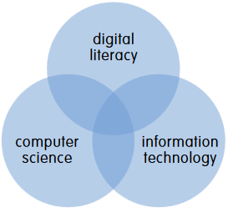
Компьютинг
АНГЛИЯ, УЭЛЬС, СЕВЕРНАЯ ИРЛАНДИЯ
Признано, что информатика является строгой академической дисциплиной и имеет большое значение для будущей карьеры многих учеников.

Slide 15
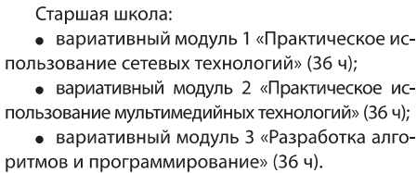

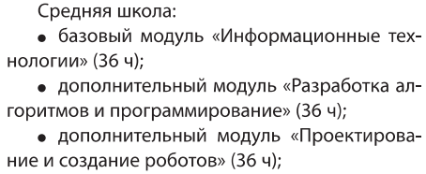
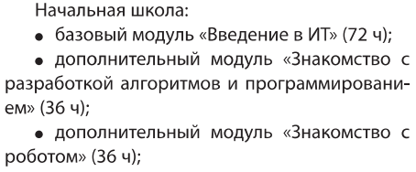
Китай
Продолжительность школьного обучения в Китае составляет 12 лет: 6 лет в начальной школе, 3 года в средней и 3 года в старшей. Предмет, по содержанию близкий к нашей школьной информатике, называется в Китае информационными технологиями (ИТ).
В 2012 году в Китае принята и реализуется модульная программа, непрерывного курса информационных технологий (включающая алгоритмику, программирование, робототехнику и др.), охватывающим всех учащихся на всех ступенях школьного образования.

Slide 16
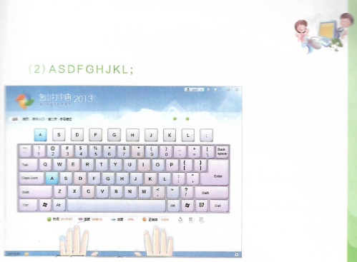
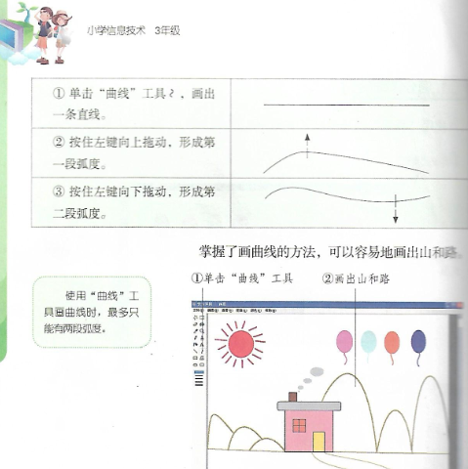
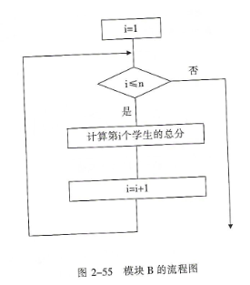
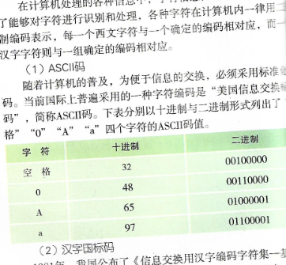
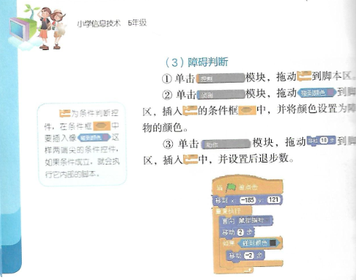
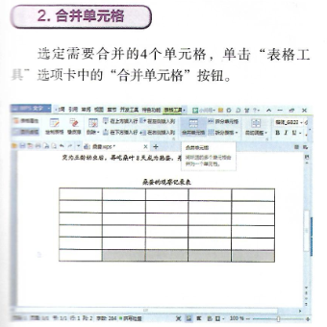
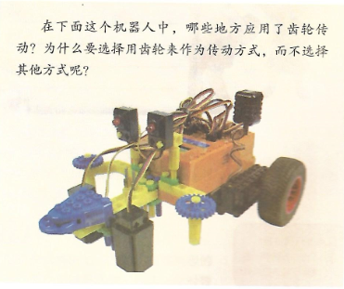

Slide 17

Франция
До последнего времени информатика была предметом по выбору для учащихся общеобразовательных средних школ.
В 2016 году впервые во Франции ввели обязательное преподавание информатики в начальной и средней школе. При этом, информатика не является отдельным предметом, а интегрирована сразу в два предмета – математику и технологию.
В 2017 году в 9-м классе средней школы введен отдельный курс кодирования для математических и научных классов.
С 2017 года в старших классах (10-12 классы) предмет «Компьютерная наука и цифровое творчество (ICN)» преподаётся для всех профилей

Slide 18

Финляндия
В средних школах существуют курсы компьютерной грамотности и целый ряд специализированных курсов по выбору, таких как программирование, вычислительная математика, робототехника.
В 2016-17 учебном году информатика стала обязательной частью учебного плана начальной школы Финляндии с 7 лет и распространяется на все 9 лет обучения.
При этом она не является самостоятельной дисциплиной, а интегрирована
в обязательный для изучения
курс математики.

Slide 19

США
Американская ассоциация учителей информатики (Computer Science Teachers Association – CSTA) опубликовала в 2016 году рассчитанную на 12 лет обучения рамочную образовательную программу по информатике:
Компьютерные системы
Сети и Интернет
Анализ данных
Алгоритмы и программирование
Влияние информационных технологий

Slide 20
Программирование – новая грамотность
С раннего возраста детей учат читать и писать, чтобы они могли воспринимать чужие и выражать собственные мысли.
Большинство школьников учат использовать («читать»), а не создавать («писать») компьютерные продукты.
Вместо того, чтобы быть пассивными потребителями компьютерных технологий школьники могут стать их активными производителями и создателями.
В наш цифровой век вы можете либо «программировать или быть запрограммированными».
K-12 Computer Science Framework. (2016 г.) http://www.k12cs.org.

Slide 21
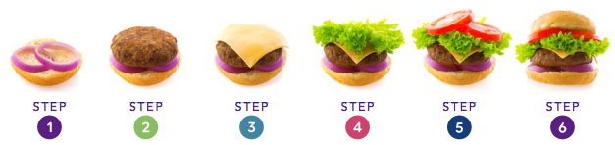
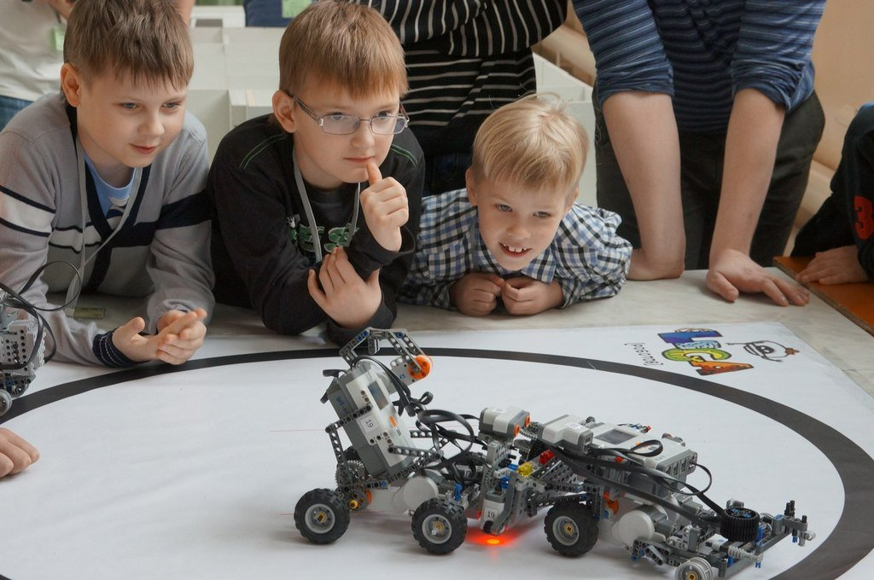
Умения планирования деятельности особенно важны в наше время, когда всё больше рутинных операций можно поручить роботизированным комплексам.
Понимание того, как переложить на компьютер работы, с которыми до этого справлялись только люди; пониманием того, с какими трудностями при этом предстоит столкнуться.

Slide 22






Общественное мнение

Slide 23
Основные тенденции
фундаментальность
непрерывность
обязательность

Slide 24
Предметная область
«Математика и информатика»
Традиционно сильная логико-алгоритмическая линия
Интеграция фундаментальных понятий информатики в начальное математическое образование
Большой опыт и богатые традиции формирования алгоритмического стиля мышления на уроках математики, а также на уроках информатики в начальной, основной и старшей школе

Slide 25

Алгоритмическая грамотность
Алгоритмическая культура
Алгоритмическое мышление
Алгоритмический стиль мышления
Вычислительное мышление

Slide 26
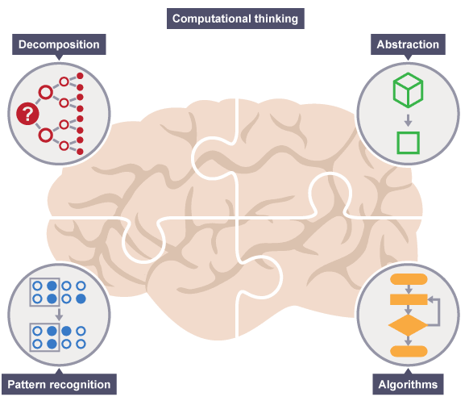
Computational Thinking
Сущность вычислительного (компьютерного) мышления:
разбивать сложные задачи на мелкие подзадачи (декомпозиция);
сравнивать с задачами, решёнными ранее (распознавание образцов);
отбрасывать несущественные детали (абстрагирование);
определять и прорабатывать шаги для достижения результата (алгоритмизация);
совершенствовать вышеперечисленные этапы (отладка).
http://www.bbc.co.uk/education/guides/zp92mp3/revision

Slide 27
Computational Thinking
Человек, обладающий вычислительным мышлением, понимает, что решение сложных проблем может быть найдено на основе алгоритмов и автоматизации. Человек, думающий «вычислительно», понимает, что численное моделирование может помочь в решении сложных проблем в различных сферах деятельности.
Е.К. Хеннер
Вычислительное мышление обеспечивает основу для непрерывного изучения, использования и разработки все более совершенных вычислительных концепций и технологий, становясь в условиях всеобщей информатизации («цифровизации») важнейшим показателем квалификации специалиста.

Slide 28
Методическая система
Цели и ожидаемые результаты
Содержание обучения
Методы обучения
Организационные формы
Средства обучения

Slide 29
Цели и ожидаемые результаты
Требования к результатам зафиксированы во ФГОС
Планируемые результаты конкретизированы в примерных программах
На основе планируемых результатов построена государственная итоговая аттестация

Slide 30
Содержание обучения
I. Введение
  1. Информация и информационные процессы
  2. Компьютер – универсальное устройство обработки данных
II. Математические основы информатики
  1. Тексты и кодирование
  2. Дискретизация
  3. Системы счисления
  4. Элементы комбинаторики, теории множеств и математической логики
  5. Списки, графы, деревья
III. Алгоритмы и элементы программирования
  1. Исполнители и алгоритмы. Управление исполнителями
  2. Алгоритмические конструкции
  3. Построение алгоритмов и программ
  4. Анализ алгоритмов
  5. Робототехника
  6. Математическое моделирование
IV. Использование программных систем и сервисов
  1. Файловая система
  2. Подготовка текстов и демонстрационных материалов
  3. Электронные (динамические) таблицы
  4. Базы данных. Поиск информации
  5. Работа в информационном пространстве. Информационно-коммуникационные технологии

Slide 31
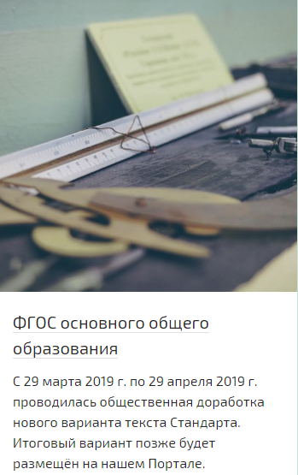

Основное содержание по годам

Slide 32
Средства обучения: немного о развитии УМК
УМК для начальной школы
УМК для 5-6 классов
УМК для 7-9 классов
УМК для 10-11 классов
  Базовый уровень
  Углубленный уровень (Босова Л.Л., Крылов С.С.)

Slide 33

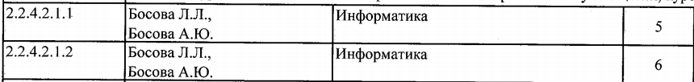
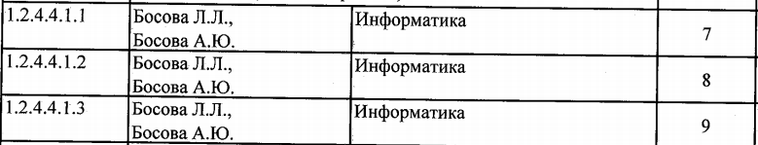

Долгожданный федеральный перечень

Slide 34






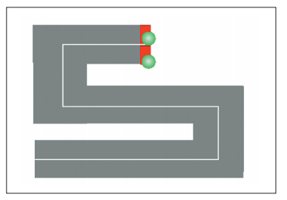

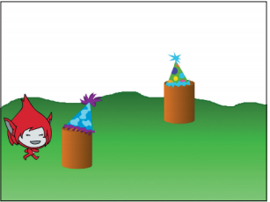
Практикум по программированию в Scratch

Slide 35
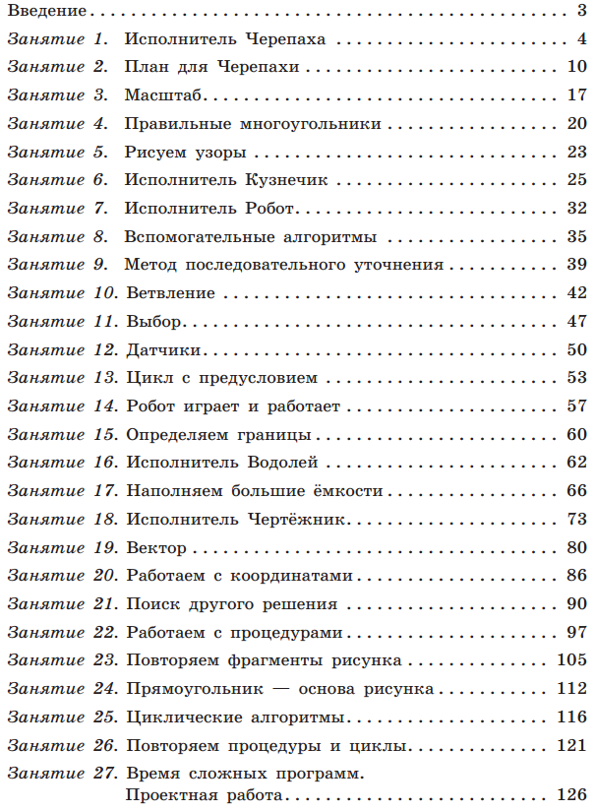

Практикум по КуМиру

Slide 36
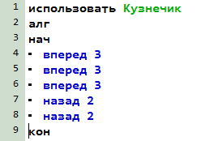
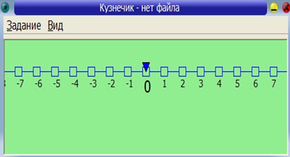
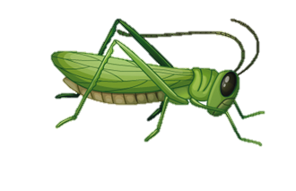
Кузнечик
Исполнитель КУЗНЕЧИК может прыгать на 3 вперед и на 2 назад. Переместить КУЗНЕЧИКА на координату 5.
Исполнитель КУЗНЕЧИК живёт на числовой оси. Начальное положение КУЗНЕЧИКА – точка 0. Система команд Кузнечика:
Вперед 4 – Кузнечик прыгает вперед на 4 единицы,
Назад 3 – Кузнечик прыгает назад на 3 единицы.
Какое наименьшее количество раз должна встретиться в программе команда «Назад 3», чтобы Кузнечик оказался в точке 27?
Линейное диофантово уравнение: 4х – 3у = 27.

Slide 37
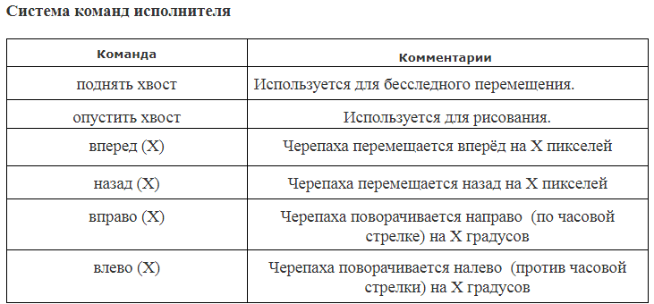

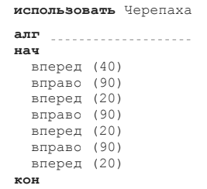
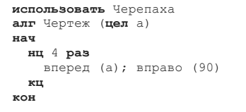
Черепаха

Slide 38
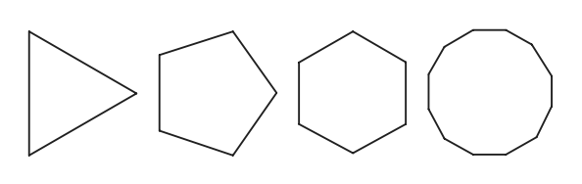
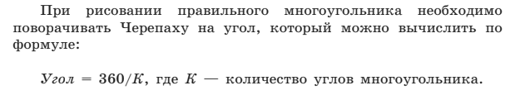
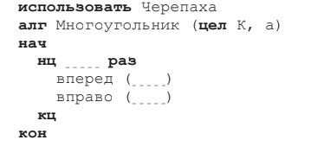
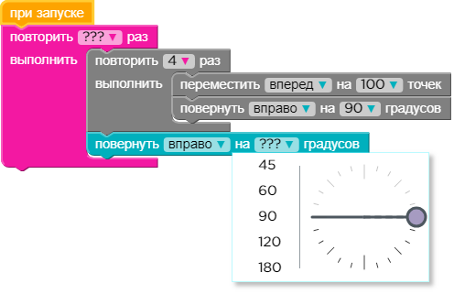
Рисуем правильные многоугольники

Slide 39
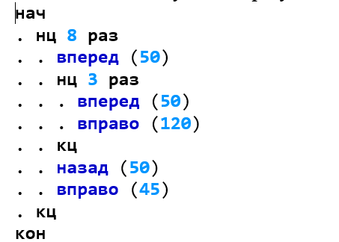
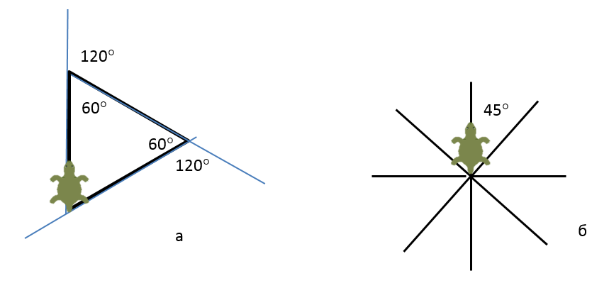
Что получится в результате работы алгоритма?

Slide 40
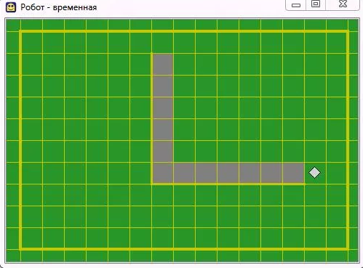
Робот
Вверх
Вниз
Влево
Вправо
Закрасить

Slide 41
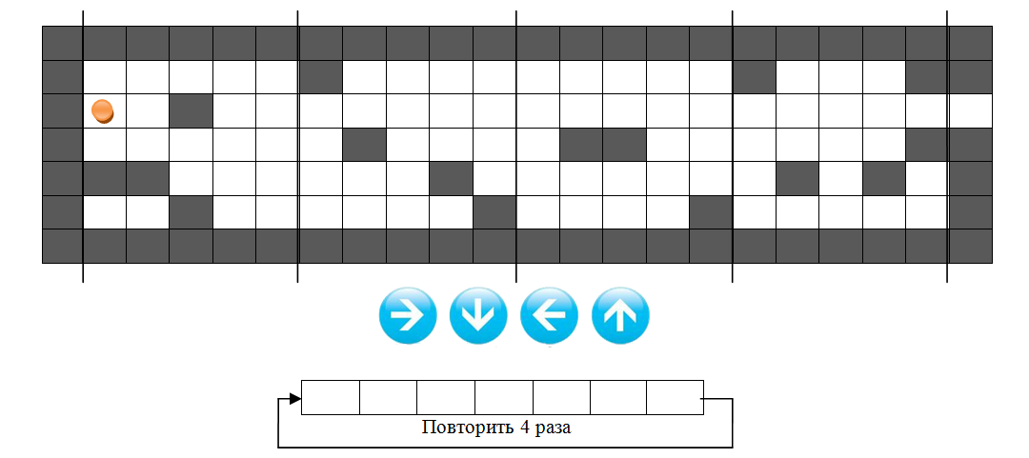
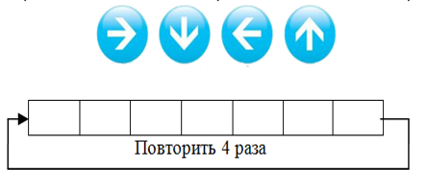
Помогите Роботу выйти из лабиринта.

Slide 42


Обновленная версия задачника

Slide 43

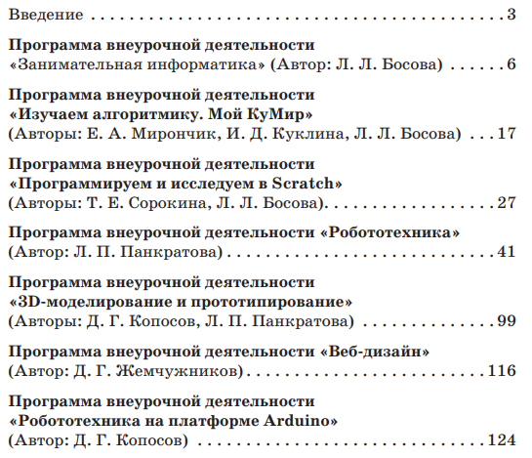
Программы внеурочной деятельности

Slide 44

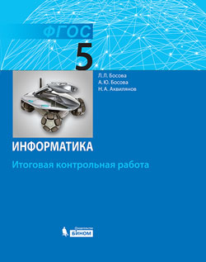

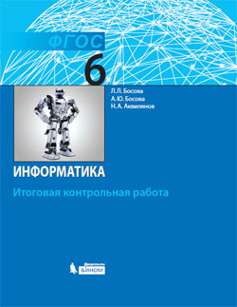
Самостоятельные и контрольные работы

Slide 45
Информатика 7-9
авторская программы изучения курса информатики в 7-9 классах с разными вариантами планирования
учебники для 7-9 классов
рабочие тетради для 7-9 классов
сборник задач и упражнений для 7-9 классов
практикум для 7-9 классов (в работе)
сборники самостоятельных и контрольных работ для 7-9 классов
итоговые контрольные работы для 7-9 классов
комплект плакатов для 7-9 классов
методическое пособие для 7-9 классов
электронные приложения к учебникам в авторской мастерской на сайте http://metodist.Lbz.ru

Slide 46
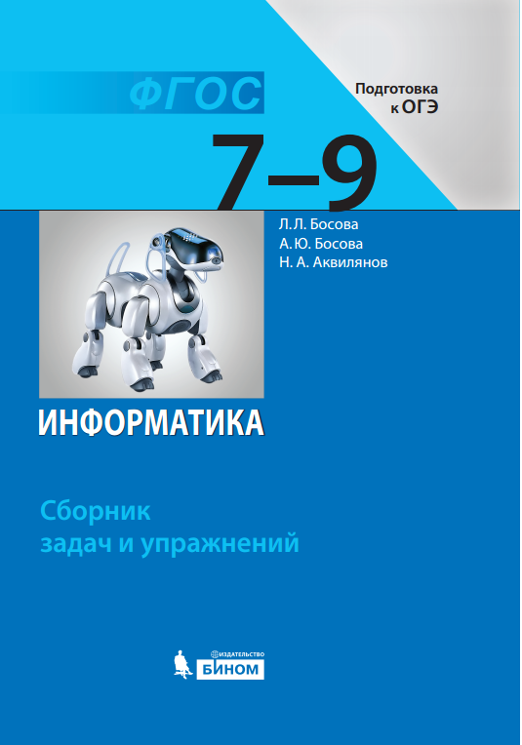
Сборник задач и упражнений
Составлен из задач и заданий рабочих тетрадей
Сохранена структура рабочих тетрадей
В отличие от рабочих тетрадей предполагает использование на протяжении ряда лет обучения

Slide 47
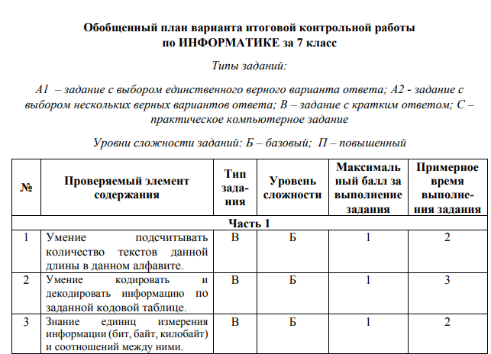
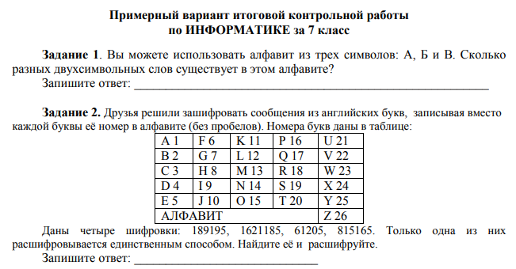
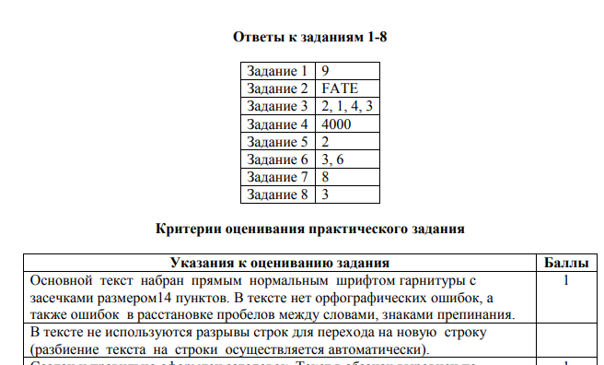
Формат итоговой работы

Slide 48
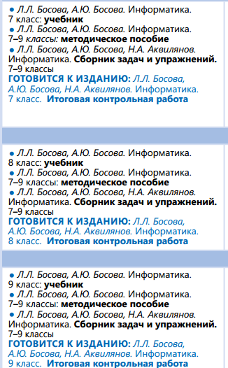

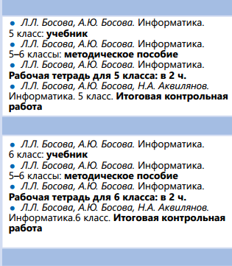
Базовый комплект

Slide 49
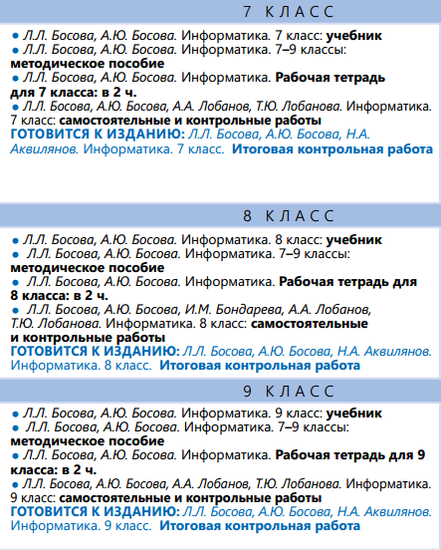
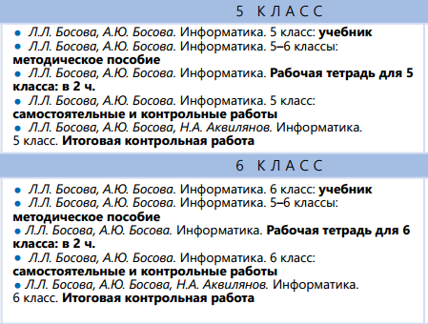
Оптимальный комплект

Slide 50


Расширенный комплект для углубленного изучения

Slide 51





Slide 52



Самое новое
У школьников нет дополнительных трудностей при освоении языка Python, временные трудности возникают у учителей
У школьников появляется дополнительная мотивация к изучению программирования

Slide 53




Slide 54



Slide 55


Slide 56



Slide 57





Slide 58




Slide 59
УМК для старшей школы
авторская программа изучения курса информатики в старшей школе (10-11 классы)
учебник для 10-11 классов
практикум для 10-11 классов
сборники самостоятельных и контрольных работ для 10-11 классов
методическое пособие для 10-11 классов
электронные приложения к учебникам в авторской мастерской Л.Л. Босовой на сайте http://metodist.Lbz.ru

Slide 60





Slide 61

Обновление сайта

Slide 62


Методы обучения
Если мы будем учить сегодня так,
как мы учили вчера,
мы украдем у детей завтра.
Джон Дьюи
В современных условиях изменения в формах и способах ведения образовательной деятельности неизбежны. Но изменения не всегда означают разрушение старых форм; имеет смысл вести речь о дополнении их новыми формами, стремиться к многообразию форм.
Устный счет. В народной школе С. А. Рачинского
Н.П. Богданов-Бельский

Slide 63

Требования времени
Сегодня любая информация доступна по клику мыши.
Не просто информированность учеников в различных предметных областях, но формирование у них таких качеств как:
научное мышление;
умение анализировать данные;
способность обосновывать правильность полученного результата;
умение применять на практике полученные знания;
умение выполнять исследования, направленные на получение ответов на собственные вопросы;
способность выявлять проблемы, ставить задачи и искать пути их решения.

Slide 64
Этапы современного урока
мобилизация (предполагает включение учащихся в активную интеллектуальную деятельность);
целеполагание (учащиеся самостоятельно формулируют цели урока по схеме «вспомнить → узнать → научиться»);
осознание недостаточности имеющихся знаний (учитель способствует возникновению на уроке проблемной ситуации, в ходе анализа которой учащиеся понимают, что имеющихся знаний для ее решения недостаточно);
коммуникация (поиск новых знаний в паре, в группе, в коллективе);
взаимопроверка, взаимоконтроль;
рефлексия (осознание учеником и воспроизведение в речи того, что нового он узнал и чему научился на уроке)
Поливанова К.

Slide 65
Демонстрация
Возможность продемонстрировать ученикам различные учебные элементы содержания курса (наглядность содержания), ввести новые технологические приемы (наглядность деятельности).
Позволяет детям получать информацию не только аудиально, но и визуально; использование одновременно нескольких каналов восприятия информации усиливает обучающий эффект.
Помогает упорядочить знания, так как в процессе демонстрации ученикам наглядно представляется
логика изложения, ключевые понятия
и их взаимосвязи.

Slide 66

Перевернутый класс

Slide 67




ЦИФРОВОЙ КОНТЕНТ
Электронные приложения
к учебникам
ЭФУ
Федеральные образовательные порталы
ФЦИОР
РЭШ
ЕК ЦОР
МЭШ

Slide 68



Российская электронная школа
Интерактивные видеоуроки

Slide 69

Кейс-технология
Суть технологии - в использовании конкретных случаев (ситуаций, историй) для общего анализа, обсуждения или выработки решений учениками по определённому разделу учебной дисциплины.
Решение кейса (ситуационного упражнения) – это не повторение за учителем, не пересказ параграфа или статьи, не ответ на вопрос преподавателя, это анализ конкретной ситуации, который заставляет поднять пласт полученных знаний и применить их на практике.
Примеры кейсов по информатике:
  Покупка компьютера
  Разработка визитки (https://planeta.tspu.ru/files/file/Shumkova_Keys.docx)
  Компьютерный червь (http://xn--i1abbnckbmcl9fb.xn--p1ai/%D1%81%D1%82%D0%B0%D1%82%D1%8C%D0%B8/505465/ )
  Сборник кейсов (http://www.e-osnova.ru/PDF/osnova_2_28_4824.pdf)

Slide 70
Практические работы
Для формирования навыков работы на компьютере в учебники включены задания для практических работ, которые подобраны таким образом, что могут быть выполнены с использованием любого варианта стандартного базового пакета программного обеспечения, имеющегося в российских школах.
Предусмотрено использование файлов-заготовок
Разноуровневые итоговые работы:
  реферат,
  презентация,
  сайт.

Slide 71

Организация групповой работы
Цель осознается как единая, требующая объединения усилий всего коллектива;
в процессе деятельности между членами коллектива образуются отношения взаимной ответственности;
контроль за деятельностью частично (или полностью) осуществляется самими членами коллектива.
Создание интеллект-карт или логических схем понятий на уроках обобщения и систематизации изученного материала.

Slide 72

Элементы проектной деятельности
Проект - практическая задача из реальной жизни, знакомая и значимая для ребенка, для решения которой ему необходимо использовать имеющиеся знания и умения, а также приобрести новые.
Работа над проектом позволяет заинтересовать учеников в приобретаемых знаниях, которые могут и должны пригодиться им в жизни.
Проект «ИНТЕРАКТИВНАЯ АЗБУКА»
Проект «СЛОВАРИК»
Листовки, буклеты
Мобильные приложения

Slide 73

Коллективный проект
Коллективное создание анимации в Scratch
Коллективная разработка программы, состоящей из ряда подпрограмм

Slide 74
Исследовательский проект
Выпускник научится:
использовать на практике общие правила проведения исследовательского проекта (постановка задачи, выбор методов исследования, подготовка исходных данных, проведение исследования, формулировка выводов, подготовка отчета);
планировать и выполнять небольшие исследовательские проекты.
ФГОС СОО

Slide 75
Элементы исследовательской деятельности
Основные способы и приемы исследовательской деятельности:
умение видеть проблемы;
умение вырабатывать гипотезы;
умение наблюдать;
умение проводить эксперименты;
умение давать определения понятиям и т.д.

Slide 76



Черные ящики
Термин «черный ящик» употребляется для обозначения систем, структура и внутренние процессы которых неизвестны или очень сложны.
Черный ящик на информатике - правило, по которому действует некий исполнитель. Отгадывание «черного ящика» напоминает процесс создания научной теории: сначала — наблюдения, опыты, накопления фактов; затем — выдвижение и проверка гипотезы.

Slide 77




Исследования в графическом редакторе

Slide 78

При каких условиях возникает / исчезает эта иллюзия?

Slide 79

Статистические исследования
В течение недели ученик фиксирует в таблице то, как он распоряжается своим свободным временем: сколько времени посвящается чтению книг, сколько - просмотру телепередач, сколько – общению с друзьями и т.д.
Полученные данные визуализируются с помощью круговой диаграммы.
Находятся средние данные по классу.
Каждый ученик может сравнить свои данные со средними (столбиковая диаграмма).
Личное время

Slide 80
Название работы
Слайд 1
Фамилия и имя автора работы
Рисунок по теме

Slide 81
Содержание
Слайд 2
Словесная модель – научное описание объекта
Табличная модель объекта
График или диаграмма
Схема объекта
Словесная модель – художественное описание объекта

Slide 82
Школьный реферат
1. Рассмотрение возможных направлений исследования; выбор темы, отвечающей требованиям актуальности, новизны, направленности на научный поиск.
2. Конкретизация темы и составление плана дальнейшей работы: проблема, объект и предмет исследования, цель исследования, гипотеза, методы исследования.
3. Работа с информационными источниками, сбор информации в соответствии с планом.
4. Обработка собранных материалов.
5. Анализ полученных результатов.
6. Оформление работы.
7. Защита работы (выступление на конференции или перед классом).

Slide 83

Как оценить?!
Актуальность
3 – отклик на событие, исследование новых программ и устройств
2 – углублённое изучение тем базового курса
1 – проработка и иллюстрирование тем базового курса
Осведомлённость
3 – много источников, материал творчески переработан
2 – материал разумно скомпонован
1 – компиляция
Научность
3 – выдвинуты новые идеи
2 – анкетирование и обработка результатов
1 – …
Значимость
3 – результаты можно использовать в учебном процессе
2 – можно читать как интересную статью
1 – результаты личностно значимы для автора
Презентабельность (как автор смог представить результаты)

Slide 84


Крупица открытия, радость победы
Крупное научное открытие дает решение крупной проблемы, но и в решении любой задачи присутствует крупица открытия.
Задача, которую вы решаете, может быть скромной, но если она бросает вызов вашей любознательности и заставляет вас быть изобретательным и если вы решаете ее собственными силами, то вы сможете испытать ведущее к открытию напряжение ума и насладиться радостью победы.
Дьёрдь Пойа

Slide 85

Четыре ступени
Проанализировать решение
Осуществить
план
Составить
план
Понять
задачу

Slide 86

Понимание постановки задачи
I Нужно ясно понять задачу
Что неизвестно?
Что дано?
В чем состоит условие?

Slide 87

Составление плана решения
II Нужно найти связь между данными и неизвестными. Если не удается сразу обнаружить эту связь, возможно, полезно будет рассмотреть вспомогательные задачи. В конечном счете необходимо прийти к плану решения.
Известна ли вам какая-нибудь родственная задача?
Рассмотрите неизвестное!
Вот задача, родственная с данной и уже решенная. Нельзя ли воспользоваться ею?

Slide 88
Осуществление плана
III Нужно осуществить план решения
Осуществляя план решения, контролируйте каждый свой шаг.
Ясно ли вам, что предпринятый вами шаг правилен?
Сумеете ли вы доказать, что он правилен?

Slide 89
Взгляд назад
IV Нужно изучить найденное решение.
Нельзя ли проверить результат?
Нельзя ли проверить ход решения?
Нельзя ли получить тот же результат иначе?
Нельзя ли в какой-нибудь другой задаче использовать полученный результат или метод решения?

Slide 90
Задачи о переливаниях
Каким образом можно принести из реки ровно шесть литров воды, если для измерения её имеется только два ведра – одно емкостью в 4 л, другое в 9 л?
Что дано?
9
4

Slide 91

Нам еще неизвестно, как точно отмерить 6 л.
Если не удается решить данную задачу, попытайтесь сначала решить сходную.
Давайте предпримем что-нибудь …
Мы начинаем с двух пустых сосудов, пробуем и так и эдак, опорожняем и наполняем, а потерпев неудачу, начинаем снова, пробуя другой вариант.
Мы работаем от начала к концу – от данных к неизвестному.
После многократных попыток мы можем случайно найти решение.

Slide 92

Пойдем от конца к началу
Что от нас требуется?
Будем считать, что искомое найдено!
Из какого предшествующего результата могли бы мы получить желаемый окончательный результат?

Slide 93

Мы можем полностью наполнить большой сосуд (9 л) и отлить из него точно 3 л. Для этого в меньшем сосуде должен быть налит ровно 1 л!

Slide 94

Мы шли путем от конца к началу. Остается обратить порядок этого процесса!

Slide 95
Метод анализа
В этом методе есть нечто незаурядное, есть и известная психологическая трудность: приходится стать спиной к цели, уходить от желаемого, а не идти к нему прямой дорогой, приходится работать от конца к началу.
Работа от конца к началу есть процесс, подсказанный здравым смыслом и доступный каждому.
Мы сосредотачиваем свое внимание на желаемом результате, мы умозрительно представляем себе то положение, к которому мы хотели бы прийти. Из какого предшествующего положения можно прийти к желаемому положению?

Slide 96

Ханойская башня
Есть 1 пирамидка с дисками разного размера, и еще 2 пустых стержня. Надо переместить диски с одного стержня на другой. Перекладывать можно только по одному диску за ход. Складывать диски можно только меньший на больший.
Какое минимальное количество ходов необходимо для того, чтобы переместить всю пирамидку с 1-го стержня на 2-й?

Slide 97


Slide 98
Ключевая фраза
Из какого предшествующего результата могли бы мы получить желаемый окончательный результат?

Slide 99

СКИ:
1. Прибавить 1
2. Умножить на 2
Сколько всего программ, преобразующих число 1 в 19?
Из какого предшествующего результата могли бы мы получить желаемый окончательный результат?

Slide 100
К(n) = 1 при n = 1;
К(n) = К(n – 1) + К(n/2), если n четное;
К(n) = К(n – 1), если n нечетное.
n | 1 | 2 | 3 | 4 | 5 | 6 | 7 | 8 | 9
K(n) | 1
2
2
4
4
6
6
10
10
n | 10 | 11 | 12 | 13 | 14 | 15 | 16 | 17 | 18 | 19
K(n)
14
14
20
20
26
26
36
36
46
46

Slide 101

Из какого предшествующего результата могли бы мы получить желаемый окончательный результат?

Slide 102



Slide 103


Еще одна задача
Подсчет путей в ориентированном графе.

Slide 104
Как искать решение?
Понять предложенную задачу
Найти путь от неизвестного к данным, если нужно, рассмотреть промежуточные задачи («анализ»)
Реализовать найденную идею решения («синтез»)
Решение проверить и оценить критически

Slide 105
Основной вектор развития
Основная задача современного учителя – сформировать у обучающегося навыки самостоятельной учебной деятельности.
традиционное обучение (учитель – единственный поставщик готовых знаний и контролёр их усвоения);
регулируемое (направляемое) обучение (учитель – консультант, навигатор, содействующий целенаправленной учебно-познавательной деятельности учащихся по освоению планируемых компетенций);
самообучение (учитель – тьютор, модератор, в обязанности которого входит как содействие раскрытию потенциальных способностей учащихся, так и налаживание контактов между ними для организации совместной работы);
саморегулируемое обучение (учитель – фасилитатор, работающий в парадигме личностно-ориентированной педагогики и способствующий наиболее эффективному учебному взаимодействию).

Slide 106

ОГЭ – 2020. Проверяемые умения
http://fipi.ru/oge-i-gve-9/demoversii-specifikacii-kodifikatory

Slide 107

ОГЭ – 2020. Сложность заданий

Slide 108
Характеристика структуры и содержания КИМ
Каждый вариант КИМ состоит из двух частей и включает в себя 15 заданий.
Часть 1 содержит 12 заданий с кратким ответом:
Ответ на задания части 1 дается соответствующей записью в виде натурального числа или последовательности символов (букв или цифр), записанных без пробелов и других разделителей.
Часть 2 содержит 3 задания, для выполнения которых необходим компьютер.

Slide 109
Обобщенный план
Оценивать объём памяти, необходимый для хранения текстовых данных
Уметь декодировать кодовую последовательность
Определять истинность составного высказывания
Анализировать простейшие модели объектов
Анализировать простые алгоритмы для конкретного исполнителя с фиксированным набором команд
Формально исполнять алгоритмы, записанные на языке программирования
Знать принципы адресации в сети Интернет
Понимать принципы поиска информации в Интернете
Умение анализировать информацию, представленную в виде схем
Записывать числа в различных системах счисления
Поиск информации в файлах и каталогах компьютера
Определение количества и информационного объёма файлов, отобранных по некоторому условию
Создавать презентации или создавать текстовый документ
Умение проводить обработку большого массива данных с использованием средств электронной таблицы
Создавать и выполнять программы для заданного исполнителя или на универсальном языке программирования

Slide 110




Slide 111



Slide 112



Slide 113



Slide 114


Анализировать простые алгоритмы для конкретного исполнителя с фиксированным набором команд. Б. 1 б.

Slide 115



Формально исполнять алгоритмы, записанные на языке программирования. Б. 1 б.

Slide 116



Slide 117



Slide 118


Умение анализировать информацию, представленную в виде схем. П, 1 б.

Slide 119


Записывать числа в различных системах счисления. Б. 1 б.

Slide 120



Slide 121


Slide 122


Slide 123


Slide 124




Slide 125


Slide 126
Подготовка к новому формату ОГЭ – итоговые контрольные работы!
9 класс
Готовится к изданию

Slide 127

http://metodist.lbz.ru

